Slide 1



Unitat 9.
L’aprovisionament i les existències

Slide 2
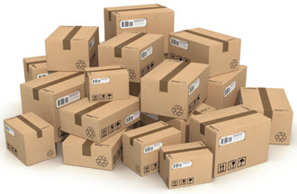

Índex de la unitat
1. L’aprovisionament
  1.1. Les existències: concepte i tipologia
  1.2. La gestió d’inventaris
2. Els costos de la gestió d’existències
  2.1. Classificació dels costos de les existències
  2.2. La determinació del nivell d’existències
3. Com es gestionen els inventaris
  3.1. L’administració dels inventaris
  3.2. El model de comanda òptima
  3.3. El Model ABC de gestió d’inventaris
  3.4. El sistema JIT (just-in-time) de gestió d’inventaris

Slide 3
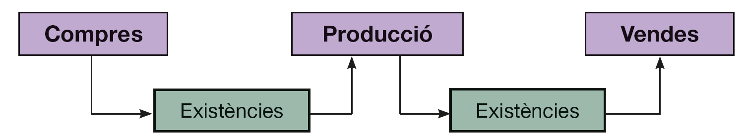
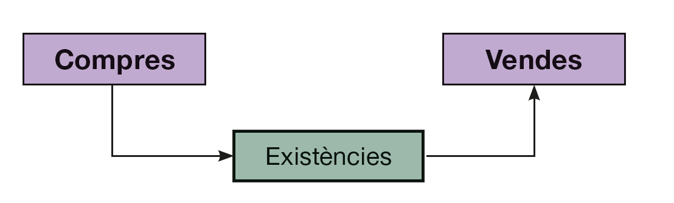
L’aprovisionament
La funció d’aprovisionament consisteix en la compra, l’emmagatzematge dels materials necessaris per a l’activitat de l’empresa i la gestió d’inventaris.
El cicle d’aprovisionament és el període que transcorre des del moment de la compra del producte fins a la seva venda.
  Cicle d’aprovisionament d’una empresa productora:
  Cicle d’aprovisionament d’una empresa comercial:

Slide 4
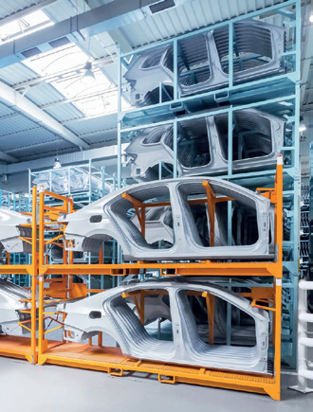
Les existències
Les existències, els estocs o els inventaris són tots aquells materials que una empresa té dipositats en els seus magatzems i que compleixen una sèrie de funcions específiques dins de la gestió de l’aprovisionament.

Slide 5

La gestió d’inventaris
La gestió d’inventaris és la planificació, l'administració i el control que l’empresa realitza de les seves existències. L’objectiu és tenir, en tot moment, les existències necessàries per satisfer les necessitats de producció o venda amb el mínim cost possible.
Funcions de les existències
Donar seguretat davant la incertesa en les vendes i l’aprovisionament. Diferenciar la producció i la distribució en els casos de demanda molt estacional. Aprofitar economies d’escala amb la compra de materials en grans quantitats. Donar protecció contra la inflació i la variabilitat dels preus.
Ruptura d’estocs: s’esdevé quan no es disposa de prou existències
per realitzar una venda o per produir.

Slide 6
Els costos de la gestió d’existències
  Costos de comanda: cost d’efectuar i gestionar les comandes als proveïdors.
  Costos de manteniment d’inventaris: cost de mantenir el magatzem.
  Costos de ruptura d’estocs: cost d’una ruptura d’estocs.
Classificació
dels costos
La gestió de l’aprovisionament ha de permetre organitzar els magatzems i determinar la quantitat d’existències complint dos objectius:

Slide 7
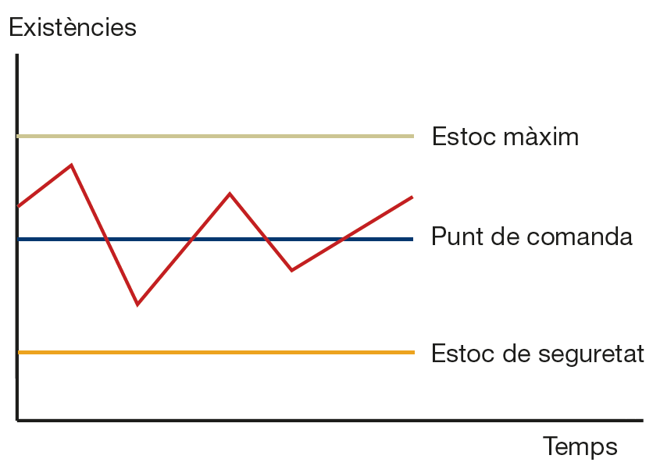
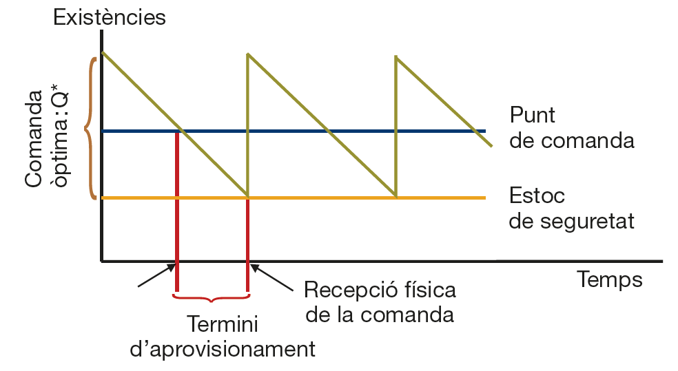
La gestió dels inventaris
La gestió dels inventaris controla i determina la quantitat d’existències que hi ha al magatzem tenint en compte diversos indicadors: estoc màxim, estoc mínim o de seguretat i punt de comanda.
Model de comanda òptima
El model de comanda òptima o model de Wilson té com a objectiu determinar el volum o la quantitat de la comanda que es vol realitzar per optimitzar el sistema de gestió d’inventaris.

Slide 8
Cost de gestió dels inventaris

Slide 9
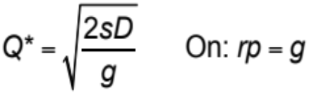
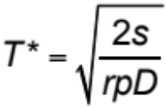
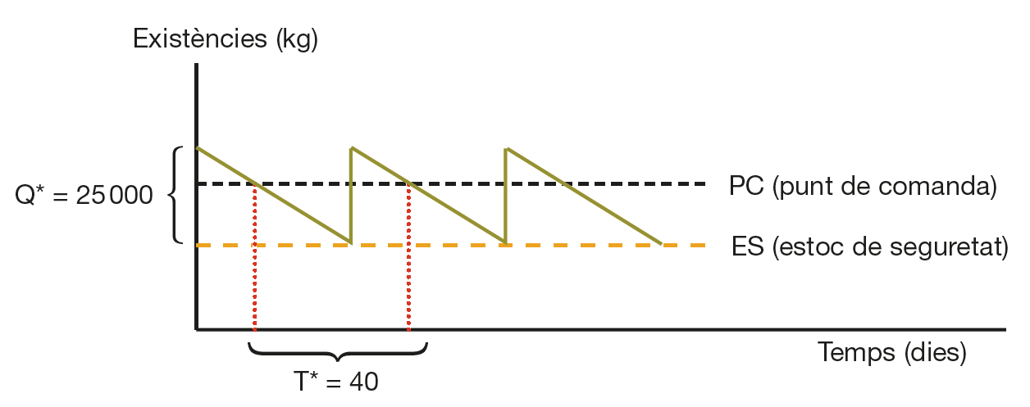
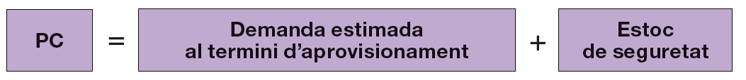
Comanda òptima i cadència òptima
La comanda òptima (Q*) és el volum de comanda pel qual el cost total de la gestió d’inventaris és mínim.
La cadència òptima de les comandes (T*) és el temps òptim entre comandes que minimitza el cost total de gestió d’inventaris.
Punt de comanda (PC): nivell de les existències que obliga a realitzar una comanda d’aprovisionament.

Slide 10
Exemple model comanda òptima (I)

Slide 11
Exemple model comanda òptima (II)

Slide 12
El model ABC de gestió d’inventaris
El model ABC s’utilitza per classificar, per importància relativa, les diverses existències d’una empresa quan té uns inventaris amb molta varietat de productes.

Slide 13
Exemple model ABC

Slide 14

El sistema JIT de gestió d’inventaris
El sistema JIT (just-in-time) és un sistema integrat de gestió de producció
i gestió d’aprovisionament que intenta minimitzar els costos de mantenir inventaris mitjançant una eficient planificació de la producció i del procés d’aprovisionament en general.
Requeriments per implantar el sistema JIT
Gran participació del personal. Desenvolupament i disposició d’aplicacions importants d’enginyeria industrial. Aplicació d’un sistema de control de qualitat total.
Millores operatives que introdueix el sistema JIT
Agilita la producció. Millora la qualitat. Aconsegueix una reducció dels costos. Millora la productivitat de la mà d’obra.
Avantatge competitiu
per a l’empresa.

